Slide 1
Проектирование больших систем на С++
январь 2026
Нововведения С++14

Slide 2
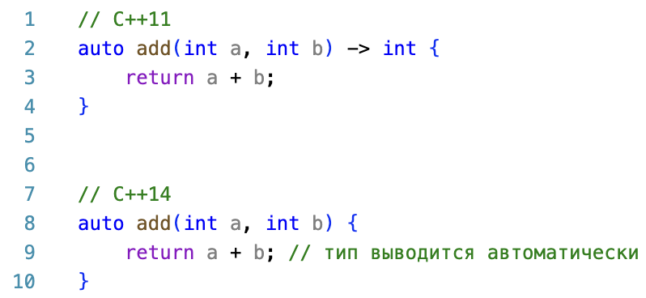
auto как возвращаемый тип

Slide 3
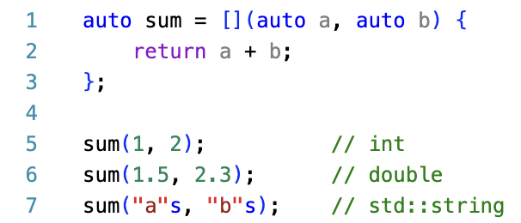
Обобщенная lambda

Slide 4
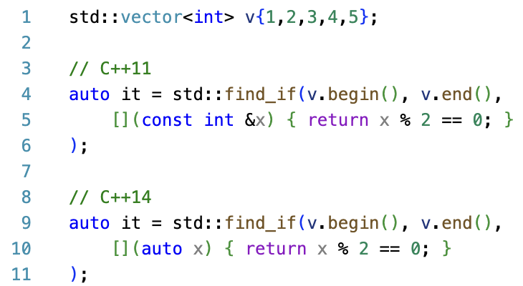
Обобщенная lambda

Slide 5
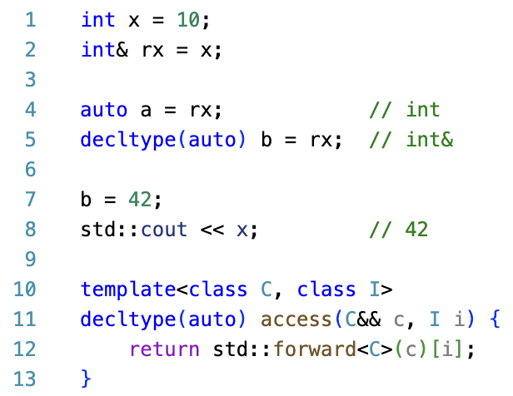
decltype(auto)

Slide 6
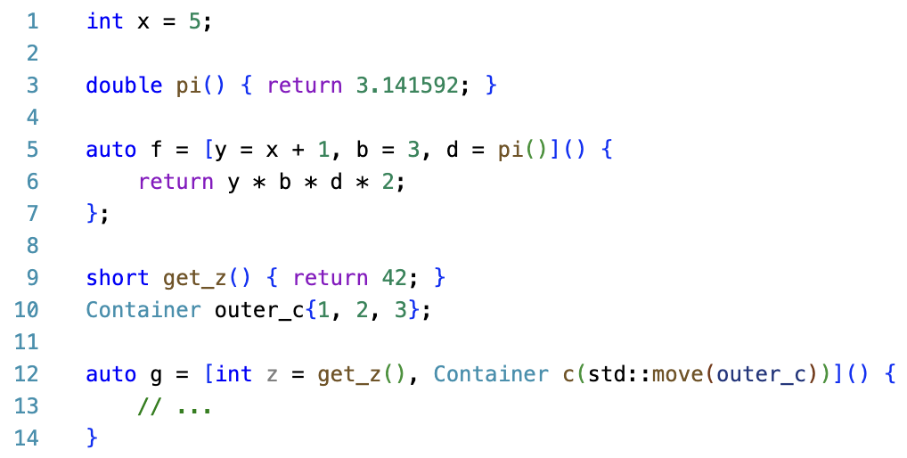
capture-list с инициализацией

Slide 7
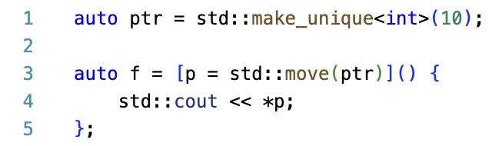
capture-list с rvalue-reference

Slide 8
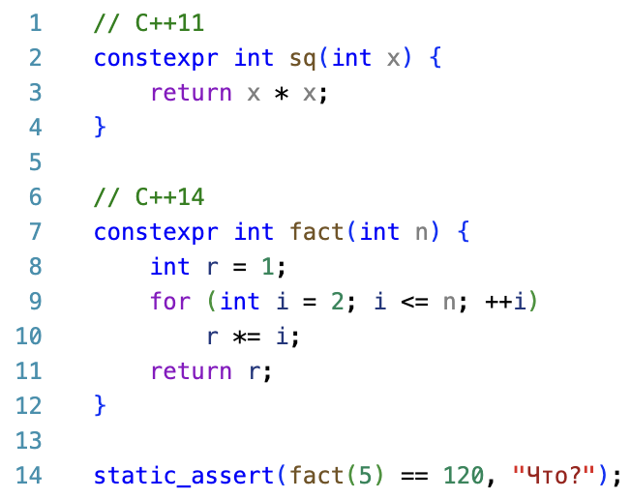
Расширенный constexpr

Slide 9
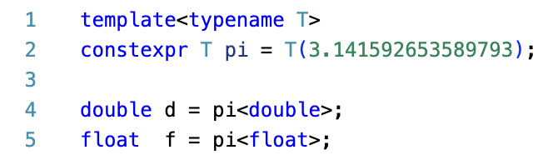
Шаблоны переменных

Slide 10
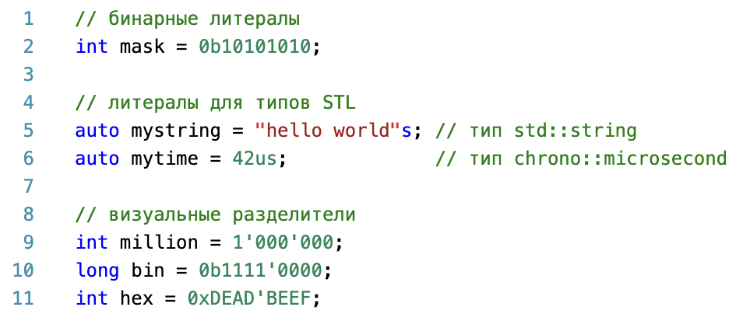
Литералы

Slide 11
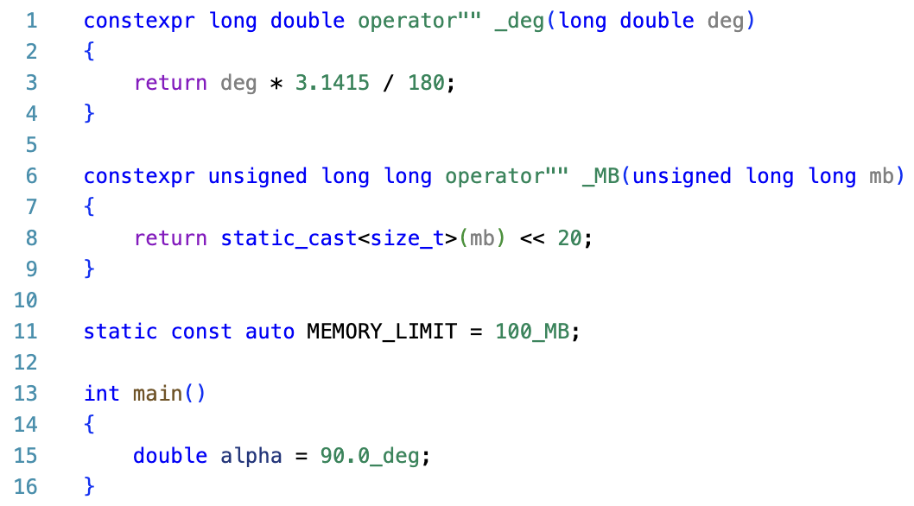
Литералы

Slide 12
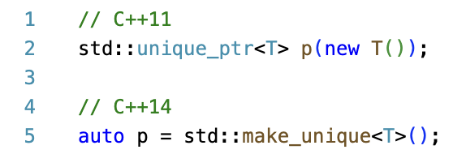
make_unique

Slide 13
operator delete

Slide 14
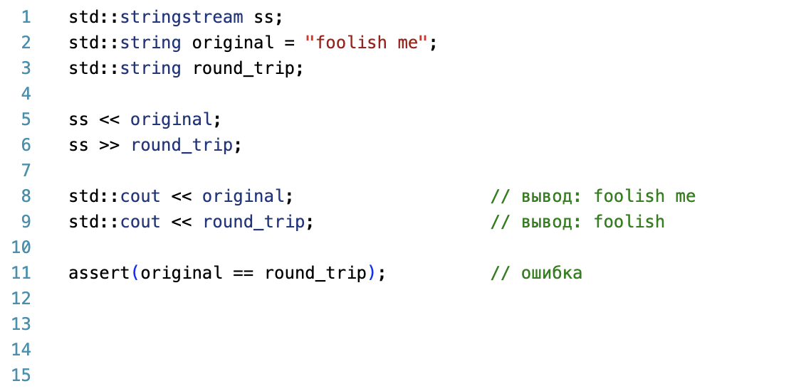
std::quoted

Slide 15
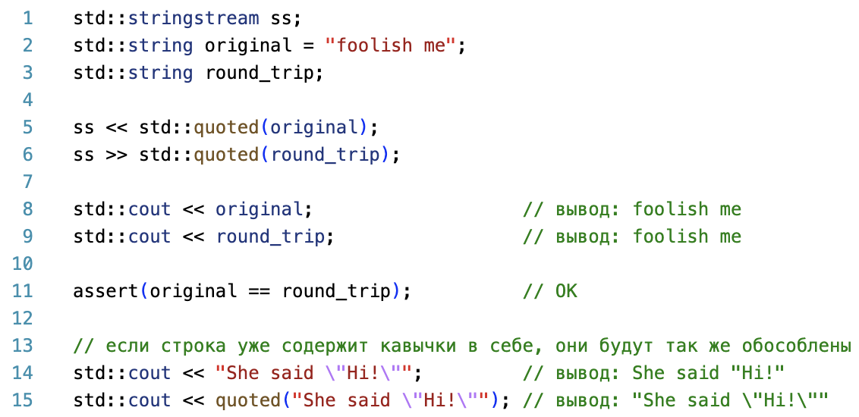
std::quoted

